Slide 1
식단 기록을 통한 식단 분석 애플리케이션
중간발표
201624439 김범창
201624430 김법우
201624607 최중혁

Slide 2
목차
개발 목적
구현 상황
개발 일정 비교
역할 분담
github 관리

Slide 3
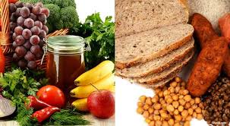
개발 목적
현재 건강에 대한 중요성 및 칼로리에 대한 인식 증가
식단과 칼로리 관리를 통한 식습관 교정 및 사용자의 건강 증대
식단관리와 다이어트 시스템으로도 활용 가능

Slide 4
현재 구현 상황
식품의약품안전처에서 제공하는 식품영양성분 데이터베이스 API활용
사용자가 검색한 식품의 정보를 parsing

Slide 5
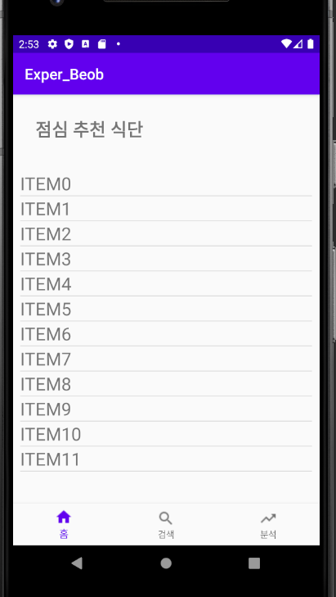
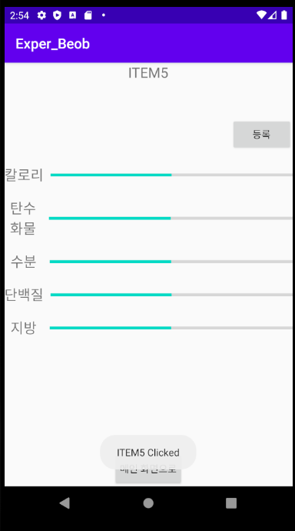
현재 구현 상황
메인 화면 및 식품 등록
추천 식단을 선별해
보여주는 리스트 뷰로 구성
식품 별 영양분 그래프
리스트 아이템 터치 할 경우
해당 아이템의 영양 성분
분석 표기

Slide 6
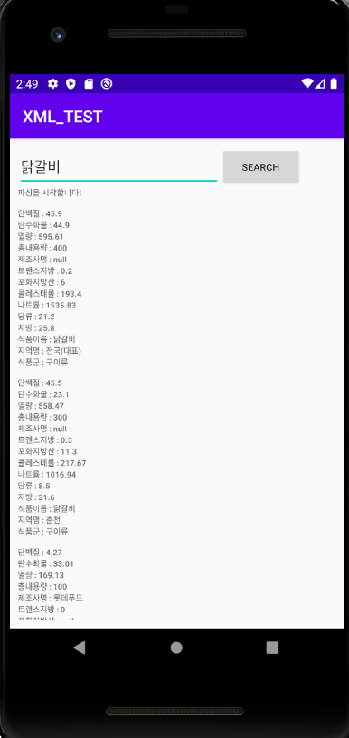
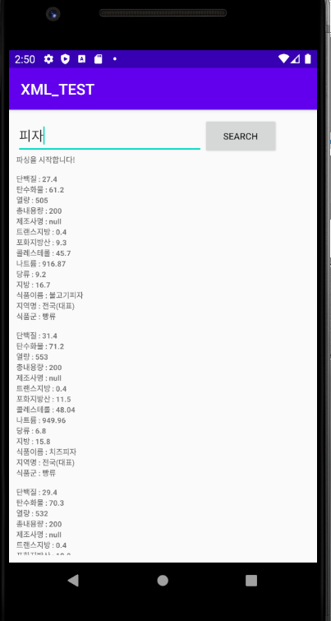
현재 구현 상황

Slide 7
앞으로의 구현 기능
시각화 서비스
그래프 라이브러리를 통한 더 정교한 시각화 서비스 제공
식단 분석 서비스
사용자의 부족한 영양성분을 분석하여 알고리즘을 통한 적절한 식단 제공
로그인 서버

Slide 8
 | 4주차 | 5~6주차 | 8~9주차 | 9~10주차 | 11~12주차 | 13~14주차 | 15주차
착수발표 및 역할분담
역할 별 구현
중간발표
구현내용 통합
최종발표
 | 10주차 | 11주차 | 12주차 | 13주차 | 14주차 | 15주차 | 16주차
중간발표
api 연동 및 서버 구현
layout 점검
시각화 및 분석 서비스 구현
최종발표

Slide 9
역할 분담
김범창
오픈 api 관리, 식품 영양 DB 수집 및 데이터 자료 분석
김법우
서버 환경 구축관리, 식품 리스트 화면 및 메인 화면 구성
최중혁
view 관리, 차트 및 그래프 시각화 서비스

Slide 10
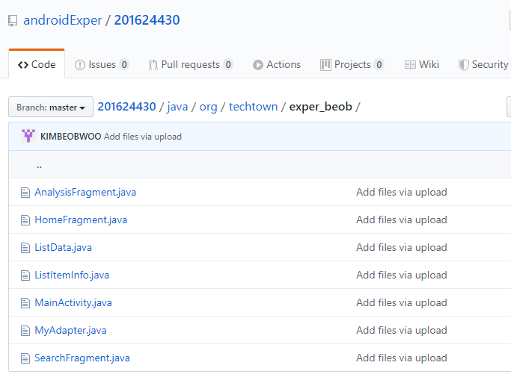
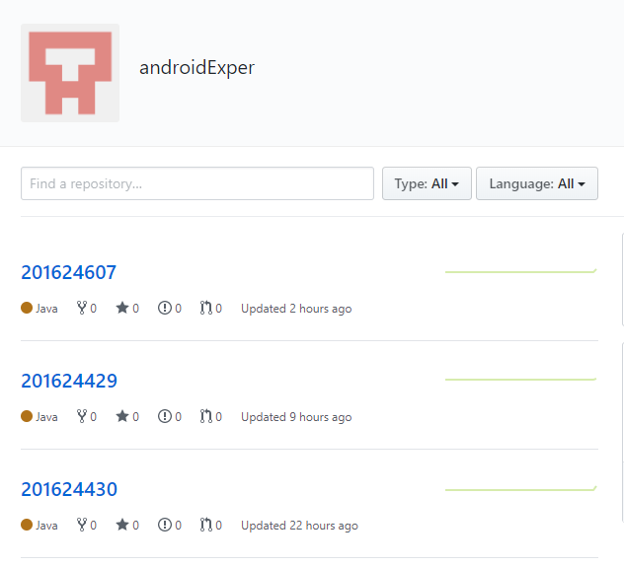
github 관리 현황
github 메인
액티비티 java 파일

Slide 11
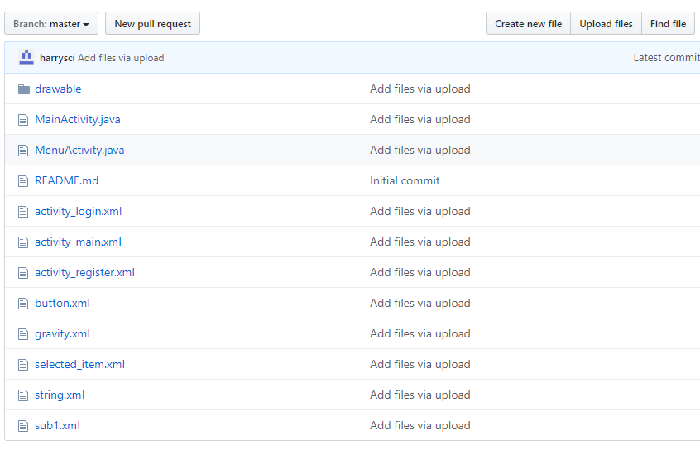
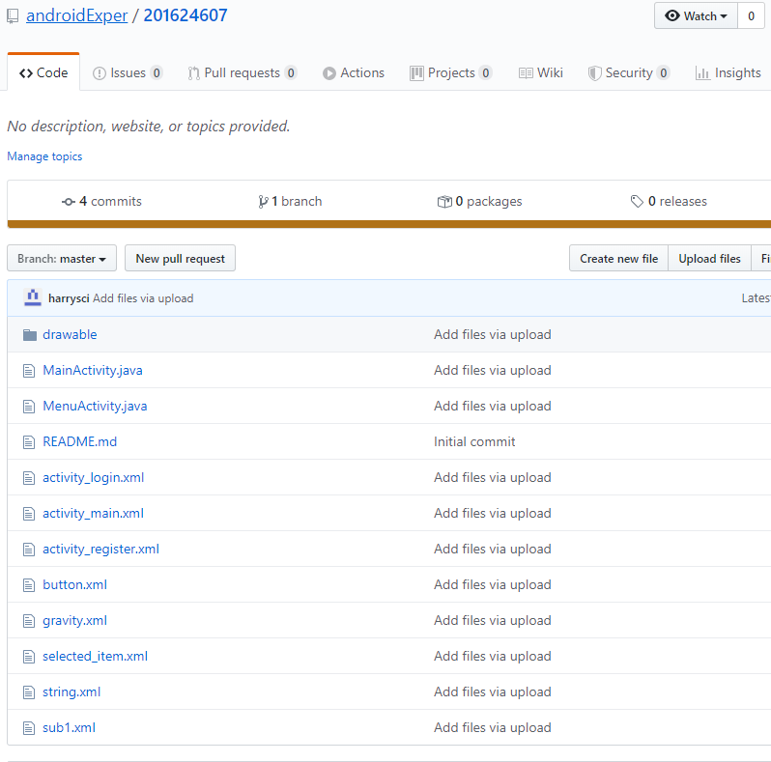
github 관리 현황
전체 layout, View 파일

Slide 12
Q&A

